Slide 1

Туристическое агентство
Мобильное приложение
для управления турами и клиентами
Борисов Д.К.
Группа: ПР-33
Вариант: 1

Slide 2

Архитектура проекта
Техническая реализация проекта, UI и компоненты:
Язык: Kotlin
База данных: Room
Сетевое взаимодействие: REST API
Навигация: Navigation Component
Внешние зависимости: Picasso, Gson
Списки: RecyclerView с кастомными адаптерами
Настройки пользователя: SharedPreferences
Валидация: Кастомная валидация форм
Обработка ошибок: Try-catch с Toast уведомлениями

Slide 3

Функциональность для турагента
Управление турами
✅ Добавление новых туров
✏️ Редактирование существующих туров
❌ Удаление туров
🔄 Изменение доступности туров
🔍 Поиск по названию тура

Slide 4
Функциональность для турагента
Управление клиентами
✅ Добавление клиентов
✏️ Редактирование данных клиентов
📊 Просмотр заказов клиентов
🎯 Система скидок

Slide 5
Функциональность для турагента
Управление заказами
📝 Создание заказов
🔄 Изменение статуса заказа
📊 Просмотр деталей заказа
💰 Автоматический расчет скидок

Slide 6

Функциональность для клиента
Просмотр туров
📋 Список доступных туров
🔍 Поиск по названию
🏷️ Фильтрация по странам

Slide 7
Функциональность для клиента
Бронирование
✅ Выбор тура
💳 расчет скидки
📧 Подтверждение брони

Slide 8
Функциональность для клиента
Мои заказы:
📊 история заказов
📝 Детали каждого заказа
🔄 Отслеживание статуса

Slide 9

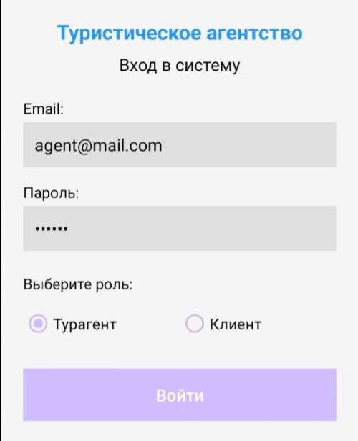
Система безопасности и навигации
Авторизация
Вход по email/паролю
Две роли: Турагент и Клиент
Сохранение сессии
Выход из аккаунта

Slide 10

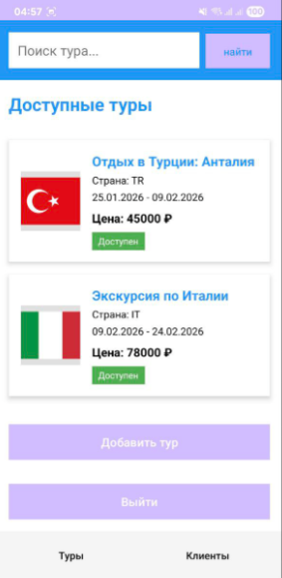
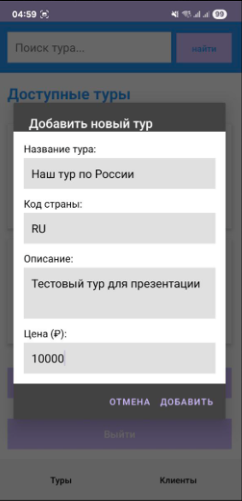
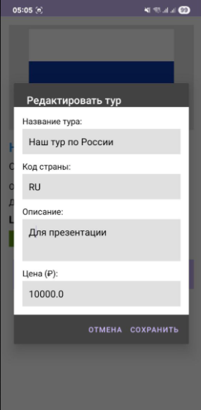
Демонстрация и выводы (агент)
Вывод
Создание
Изменение

Slide 11
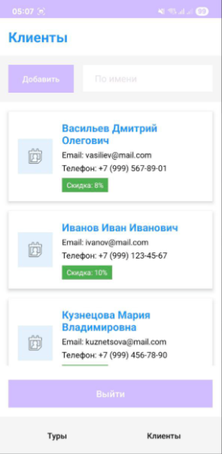
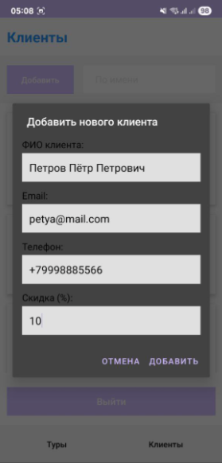
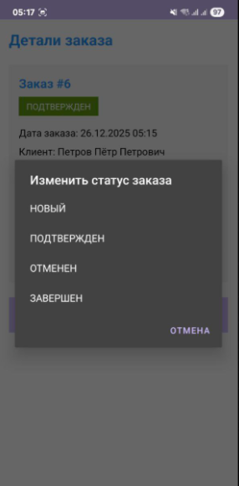
Демонстрация и выводы (агент)
Вывод
Добавление
Поменять статус заказа

Slide 12
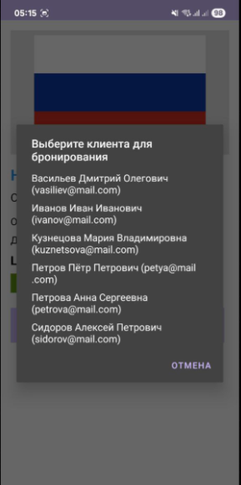
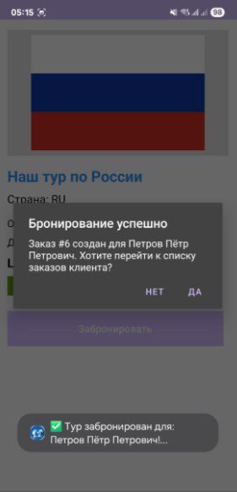
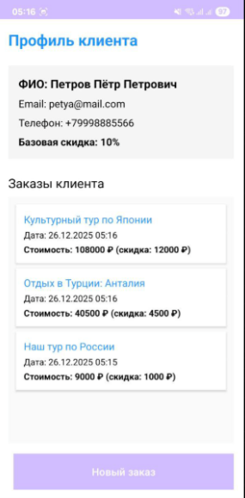
Демонстрация и выводы (клиент)
Бронирование тура
Заказ создан
Заказы конкретного клиента

Slide 13

Перспективы развития
💳 Онлайн-оплата
📱 Push-уведомления
🌐 Синхронизация с веб-версией
📊 Расширенная аналитика

